Slide 1
Энергия солнечного света
Учебный идентификатор: P03

Slide 2
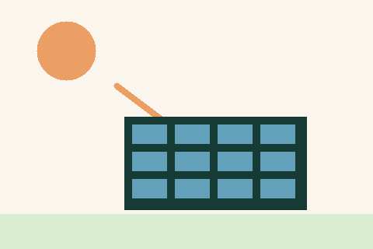
От света к электричеству
Солнечные элементы преобразуют энергию света в электрическую энергию.
На выработку влияют освещение, тень и положение панели. Показания сравнивают при одинаковых условиях.

Slide 3
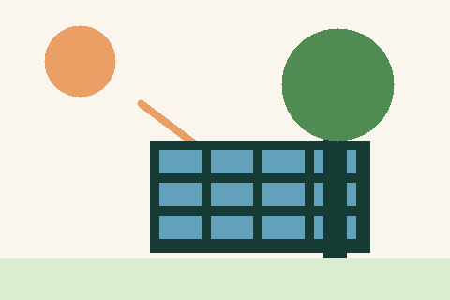
Свет и тень
Освещённая панель получает больше солнечного света.
Тень закрывает часть панели и меняет условия её работы.
Результат опыта записывают вместе с условиями освещения.

